Slide 1
Systém pre analýzu a predikciu cien nehnuteľností
Jesenský adam

Slide 2
Prehľad Projektu a Motivácia
Cieľ: Vývoj systému na zber, analýzu a predikciu cien slovenských nehnuteľností (byty: predaj/prenájom).
Motivácia: Porozumieť trhu, identifikovať kľúčové faktory cien, preskúmať aplikáciu hĺbkového učenia.
Fázy projektu:
  Zber dát (Web Scraping)
  Spracovanie a Čistenie Dát
  Exploratívna Analýza
  Modelovanie (Neurónové Siete)
  Vyhodnotenie
Notes:
Cieľom mojej práce bolo vytvoriť komplexný systém, ktorý by dokázal automaticky zbierať dáta o nehnuteľnostiach, následne ich spracovať a analyzovať, a nakoniec vyvinúť modely schopné predikovať ich ceny. Zameral som sa primárne na segment bytov na predaj a prenájom.
Motiváciou bolo nielen lepšie porozumieť dynamike realitného trhu a faktorom, ktoré ovplyvňujú ceny, ale aj preskúmať, ako efektívne sa dajú v tejto oblasti využiť techniky hĺbkového strojového učenia.
Projekt som rozdelil do piatich hlavných fáz, od automatizovaného zberu dát, cez ich dôkladné čistenie a exploratívnu analýzu, až po samotné modelovanie pomocou neurónových sietí a vyhodnotenie ich výkonu.

Slide 3


Zber Dát – Architektúra a Proces
Zdroj: reality.sk (všetky kraje SR)
Technológie: Python (BeautifulSoup, Requests), Tor, random_user_agent..
Dvojfázový Scraping:
  Fáza 1: Zber URL ponúk (paralelne, filtrovanie podľa dátumu)
  Fáza 2: Extrakcia detailov z URL (JSON-LD, HTML)
Kľúčové dáta: Lokalita, cena, rozloha, popis, dátumy, vybavenie, GPS
Ukladanie: CSV (regionálne) / PostgreSQL (JSONB)
Výsledok: ~55 000 surových záznamov
Notes:
Pre zber dát som si ako hlavný zdroj vybral portál reality.sk, ktorý pokrýva celé Slovensko. Na implementáciu scrapera som použil Python s knižnicami ako BeautifulSoup a Requests. Pre zabezpečenie anonymity a obchádzanie základných ochranných mechanizmov som integroval rotáciu IP adries cez sieť Tor a generovanie náhodných User-Agent hlavičiek.
Samotný scraping prebiehal v dvoch fázach: najprv som paralelne zbieral URL adresy jednotlivých ponúk, pričom som aplikoval filtrovanie na základe dátumu publikácie či aktualizácie. V druhej fáze som z týchto URL extrahoval detailné informácie, primárne z JSON-LD skriptov a relevantných HTML elementov.
Medzi kľúčové extrahované dáta patrili informácie o lokalite, cene, rozlohe, textový popis, dátumy, zoznam vybavenia a GPS súradnice. Tieto dáta boli následne ukladané buď do CSV súborov, rozdelených podľa regiónov, alebo do PostgreSQL databázy s využitím flexibilného JSONB formátu.
Výsledkom tejto fázy bolo približne 55 000 surových záznamov o nehnuteľnostiach.

Slide 4
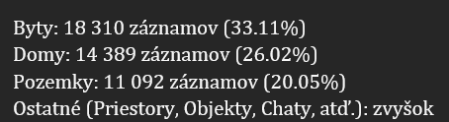

Spracovanie a Čistenie Dát
Hlavné kroky:
  Segmentácia dát (Byty_Predaj, Byty_Prenájom, Byty_Combined)
  Redukcia dimenzionality (z ~90 na ~38+ stĺpcov)
  Filtrovanie (neplatné ceny/rozlohy), spracovanie NaN
  Odstránenie outlierov (Z-score pre cenu a rozlohu((hodnota - priemer) / štandardná odchýlka))
  Feature Engineering:
    Časové príznaky (napr. days_since_publication)
    Binárne príznaky (Vybavenie_*)
        Sémantické príznaky (room_count, condition_score)
    Binárny príznak is_for_sale (1=predaj, 0=prenájom)
Byty_Predaj: 10 198 záznamov - celkové zníženie o 14.85%
Segment Byty_Prenajom: 4 188 záznamov - celkové zníženie o 7.59%

Slide 5
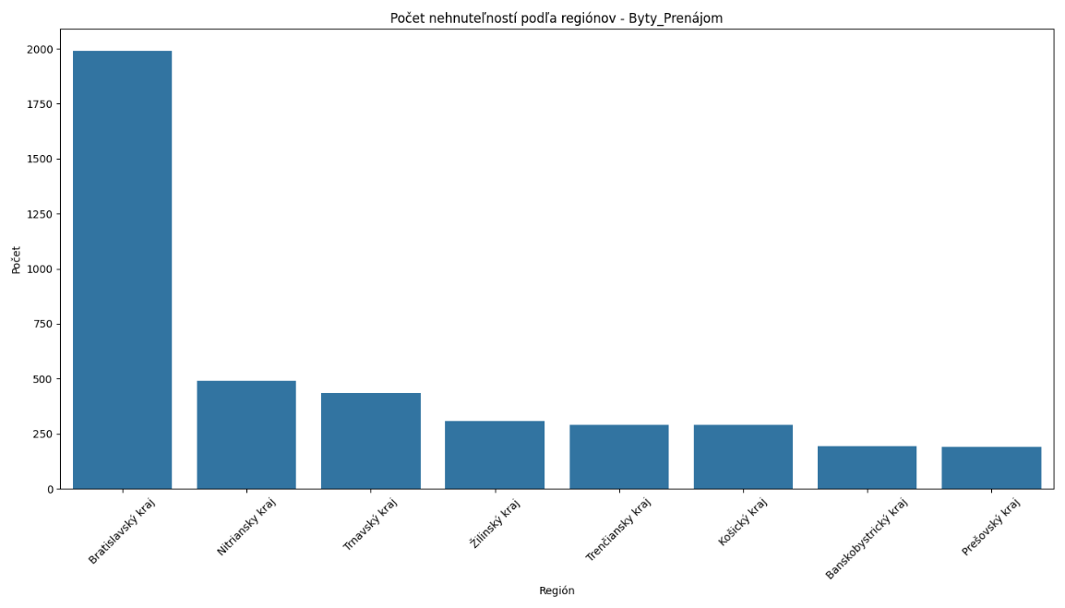
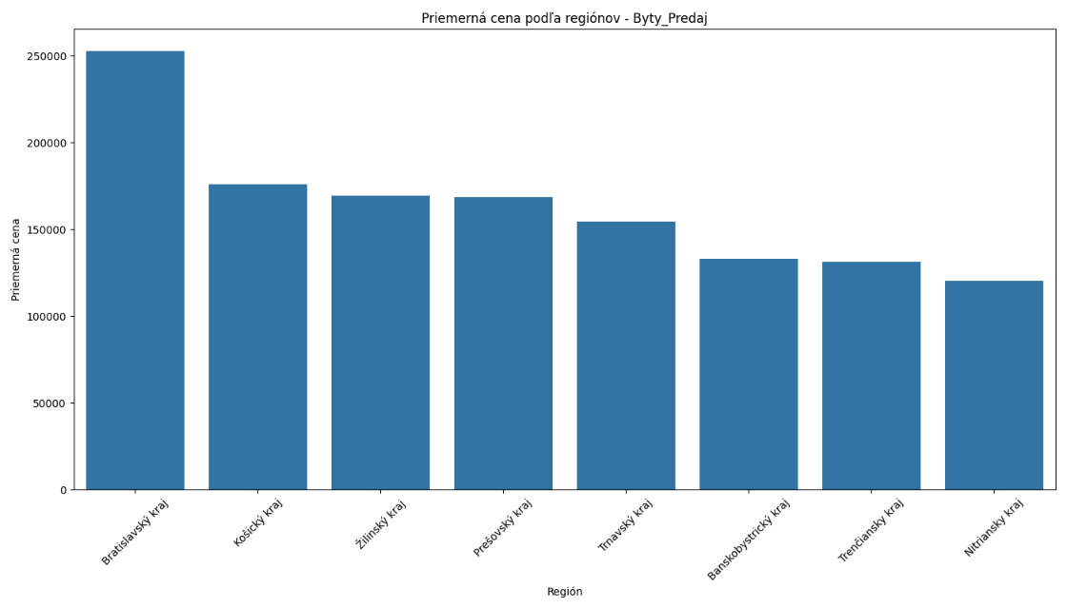
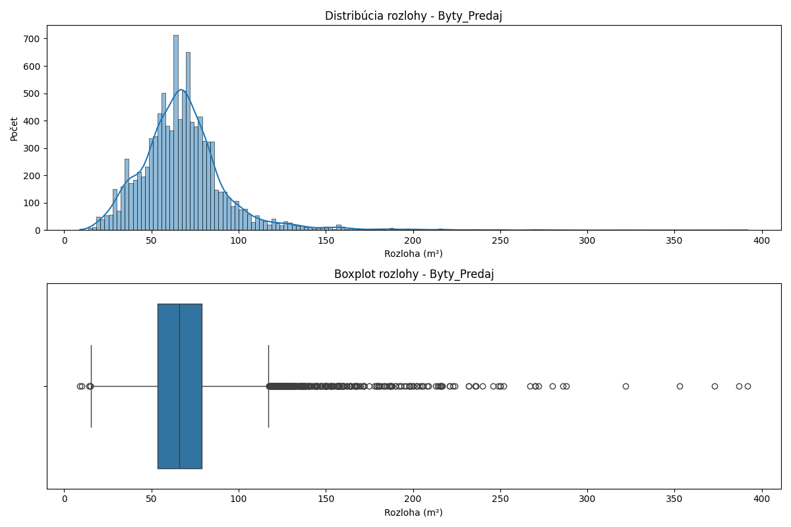
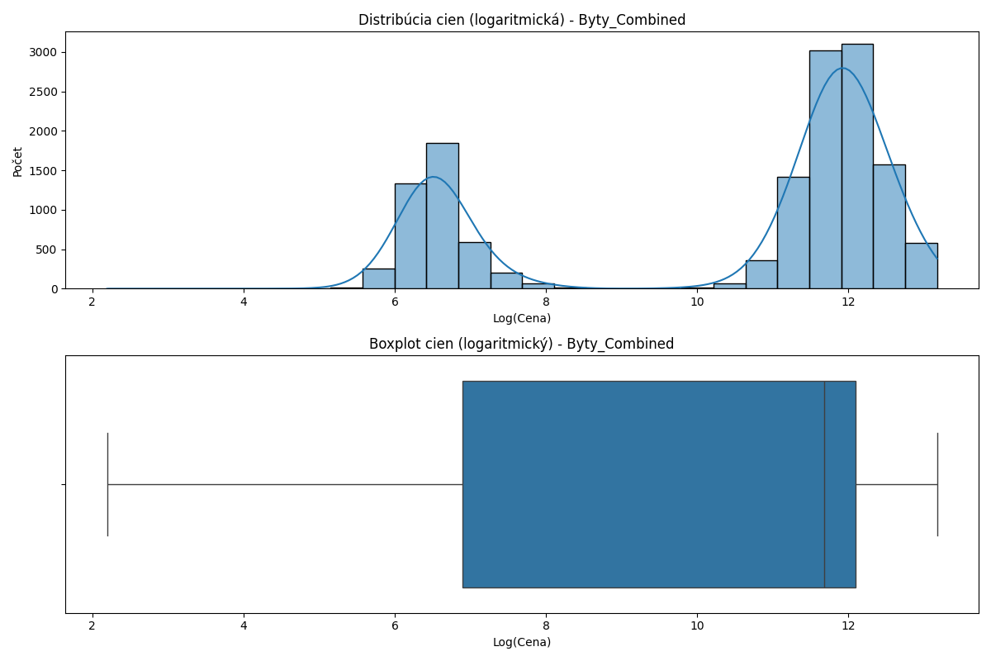
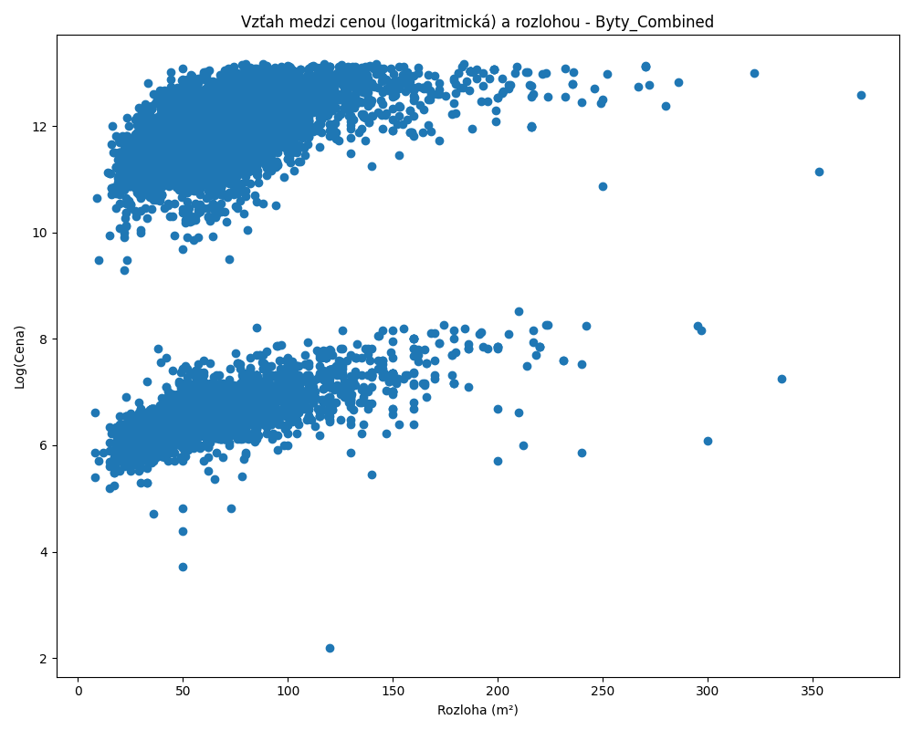
Exploratívna Analýza Dát (EDA)
Zistenia:
  Ceny/rozlohy: Vychýlené distribúcie, outliery.
  Byty_Combined (log ceny): Bimodálna distribúcia (jasné oddelenie predaja/prenájmu).
  Vzťah cena vs. rozloha: Pozitívna korelácia.
  Regionálne disparity: BA kraj dominantný (počet, priemerná cena).
Implikácie: Dôležitosť is_for_sale, potenciál log-transformácie cien.
Notes:
Pred samotným modelovaním som vykonal exploratívnu analýzu dát, aby som lepšie porozumel ich charakteristikám.
Analýza ukázala, že distribúcie cien a rozlôh sú typicky vychýlené doprava a obsahujú outliery, čo je pre realitné dáta bežné. Veľmi zaujímavým zistením bola bimodálna distribúcia cien v kombinovanom segmente bytov, keď sme použili logaritmickú škálu. Táto bimodalita jasne vizuálne oddelila dve sub-populácie – byty na prenájom a byty na predaj.
Potvrdil sa tiež očakávaný pozitívny vzťah medzi cenou a rozlohou – väčšie byty sú spravidla drahšie. Výrazné boli aj regionálne disparity, kde Bratislavský kraj dominoval ako v počte ponúk, tak aj v priemernej cene, najmä pri bytoch na predaj.
Tieto zistenia mali priame implikácie pre modelovanie, napríklad zdôraznili dôležitosť príznaku is_for_sale pre kombinovaný model a naznačili potenciálny prínos logaritmickej transformácie cien pre stabilizáciu variancie.

Slide 6
Príprava Dát pre Neurónovú Sieť
  One-Hot Encoding: Kategorické príznaky (napr. addressRegion, streetAddress – top 100 + 'Ostatné').
  Štandardizácia (Z-score): Numerické príznaky (priemer 0, std.odch. 1).
  Uloženie parametrov transformácie (feature_info).
  Rozdelenie: Tréningová (80%) / Testovacia (20%) sada.
Notes:
Finálna príprava dát pre neurónovú sieť prebiehala vo funkcii normalize_data_for_nn. Hlavným cieľom bolo transformovať dáta do formátu, ktorý je pre neurónové siete optimálny.
Pre kategorické príznaky, ako napríklad región alebo ulica, som použil techniku One-Hot Encoding. Aby som predišiel príliš veľkému počtu nových príznakov pri stĺpcoch s vysokou kardinalitou, ako je ulica, zachoval som len 100 najčastejších hodnôt a ostatné som zlúčil do kategórie 'Ostatné'.
Numerické príznaky boli štandardizované pomocou Z-score normalizácie, čím sa zabezpečilo, že mali priemer nula a štandardnú odchýlku jedna. Všetky parametre týchto transformácií boli uložené, aby bolo možné konzistentne spracovať aj nové dáta v budúcnosti.
Nakoniec boli dáta rozdelené na tréningovú a testovaciu sadu v pomere 80:20 a konvertované na NumPy polia dátového typu float32, ktorý je štandardne očakávaný knižnicou TensorFlow

Slide 7
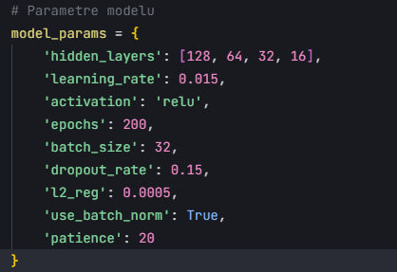
Architektúra Neurónovej Siete
Kompilácia: Optimalizátor Adam, Stratová funkcia MSE, Metrika MAE.
Trénovanie: Callbacky EarlyStopping, ReduceLROnPlateau.
Notes:
Pre samotnú predikciu cien som sa rozhodol implementovať hlbokú neurónovú sieť typu viacvrstvový perceptrón, často označovaný aj ako MLP alebo hlboká dopredná sieť. Na jej tvorbu som využil knižnicu TensorFlow s Keras API.
Poďme sa pozrieť na jej architektúru:
Začíname vstupnou vrstvou. Počet neurónov v tejto vrstve presne zodpovedá počtu príznakov, ktoré sme pripravili v predchádzajúcich krokoch – teda po one-hot encodingu a normalizácii.
Nasleduje séria skrytých vrstiev. V mojom prípade som experimentoval s architektúrou napríklad so štyrmi skrytými vrstvami s klesajúcim počtom neurónov, povedzme 128, potom 64, 32 a nakoniec 16 neurónov. Tieto vrstvy sú typu Dense, čo znamená, že každý neurón v jednej vrstve je plne prepojený so všetkými neurónmi v predchádzajúcej vrstve. Práve v týchto vrstvách sa model učí komplexné, nelineárne vzory a vzťahy medzi vstupnými príznakmi a cieľovou cenou. Ako aktivačnú funkciu som pre tieto skryté vrstvy použil ReLU (Rectified Linear Unit). ReLU je populárna voľba, pretože je výpočtovo efektívna a pomáha riešiť problém miznúcich gradientov tým, že jednoducho vráti vstup, ak je pozitívny, a nulu inak. Práve táto nelinearita umožňuje sieti modelovať zložité závislosti.
Nakoniec máme výstupnú vrstvu, ktorá pre našu regresnú úlohu obsahuje len jeden neurón. Tento neurón predikuje výslednú cenu nehnuteľnosti. Používa lineárnu aktivačnú funkciu, čo znamená, že výstup nie je nijako obmedzený a môže nadobúdať akúkoľvek reálnu hodnotu, čo je pre predikciu ceny vhodné.
Na zlepšenie tréningového procesu a robustnosti modelu som implementoval niekoľko kľúčových techník:
Batch Normalization: Táto vrstva sa pridáva za každú Dense vrstvu (pred aktiváciou) a normalizuje výstupy pre každú dávku dát. Pomáha to stabilizovať a výrazne urýchliť proces učenia a tiež pôsobí ako forma regularizácie.
Dropout: Ide o regularizačnú techniku, kde počas tréningu náhodne "vypíname" určitý podiel neurónov v danej vrstve. Tým sa model núti učiť redundantnejšie reprezentácie a znižuje sa riziko pretrénovania, teda prílišného prispôsobenia sa tréningovým dátam.
A L2 Regularizácia: Táto technika pridáva do stratovej funkcie penaltu za veľké hodnoty váh v sieti, čím podporuje model, aby preferoval jednoduchšie riešenia s menšími váhami, čo opäť pomáha predchádzať pretrénovaniu.
Celý model bol potom kompilovaný s použitím optimalizátora Adam, ktorý efektívne adaptuje rýchlosť učenia, a ako stratová funkcia bola zvolená Mean Squared Error (MSE), ktorú sa model snažil počas tréningu minimalizovať.
Pri samotnom trénovaní dáta neprechádzali modelom naraz, ale v menších dávkach (batches), napríklad po 64 vzorkách. Po spracovaní každej takejto dávky model upravil svoje váhy. Veľkosť dávky ovplyvňuje rýchlosť tréningu a stabilitu učenia.
Na riadenie tréningu som využil aj tzv. callbacky. Kľúčový bol EarlyStopping, ktorý monitoroval výkon modelu na validačných dátach. Ak sa výkon (konkrétne validačná strata) nezlepšil počas stanoveného počtu epoch – tento parameter sa volá patience a bol nastavený napríklad na 20 – tréning sa automaticky zastavil. Tým sa predchádzalo pretrénovaniu a zbytočnému plytvaniu časom. Použil som aj callback ReduceLROnPlateau, ktorý v prípade stagnácie validačnej straty znižoval rýchlosť učenia.

Slide 8
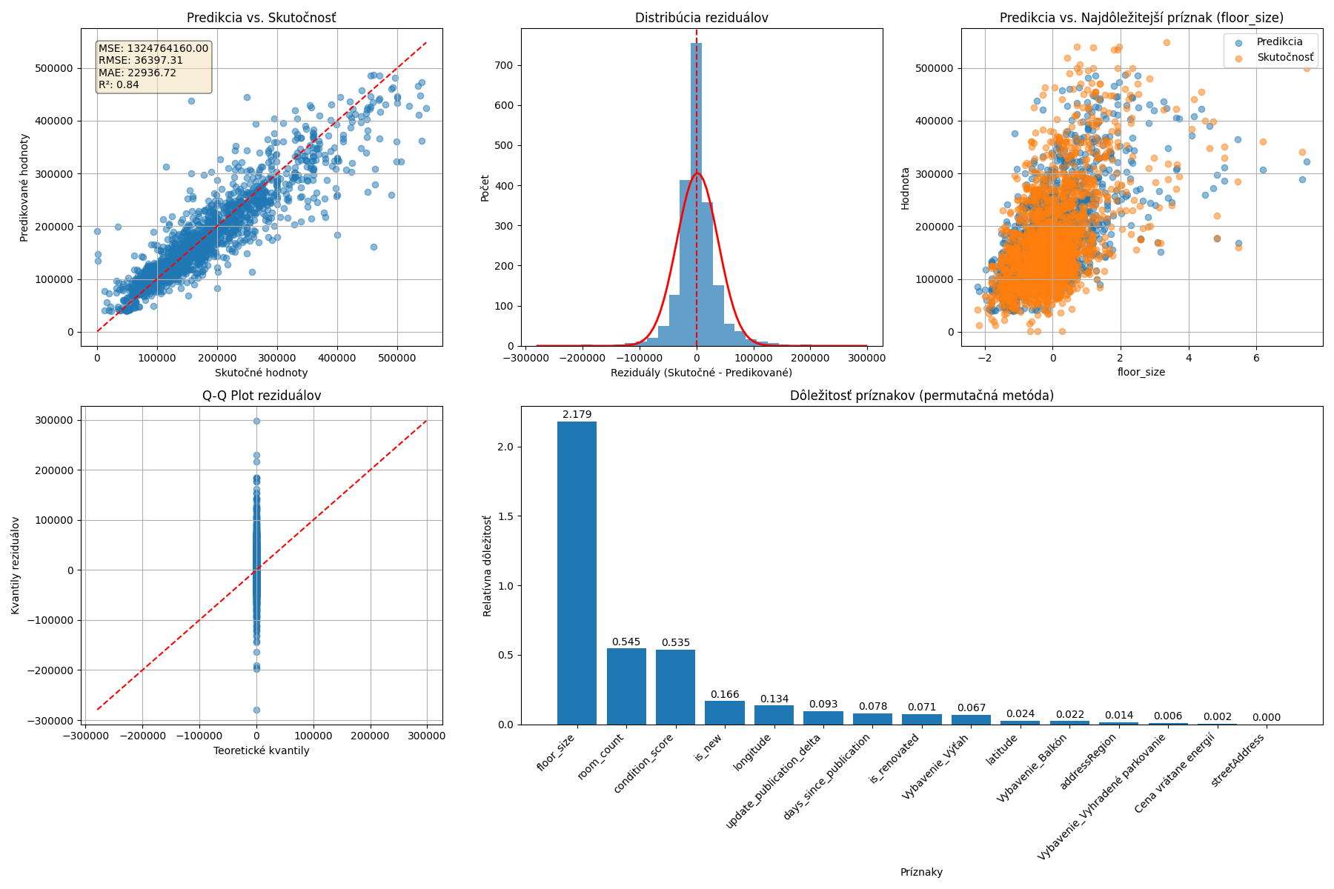
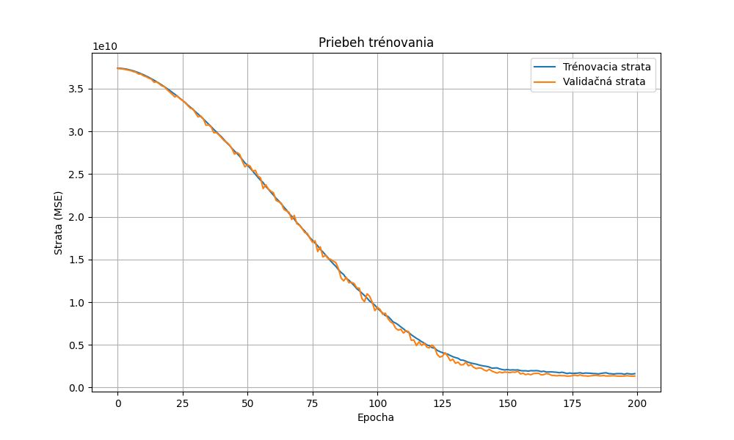
Výsledky Modelu – Byty_Predaj
Dáta: 8159 tréning. / 2039 test. vzoriek (123 príznakov).
Metriky (Test):
  RMSE: 36 397 EUR
  MAE: 22 936 EUR
  R²: 0.8380 (vysvetlených 83.8% variability)
Notes:
Prejdime teraz k výsledkom. Pre segment bytov na predaj, ktorý obsahoval vyše 8000 tréningových vzoriek so 123 príznakmi, dosiahol model na testovacej sade Root Mean Squared Error približne 36 400 EUR a Mean Absolute Error okolo 22 900 EUR.
Koeficient determinácie R² bol 0.838, čo znamená, že model dokázal vysvetliť takmer 84% variability cien v tomto segmente.
Analýza dôležitosti príznakov ukázala, že dominantným faktorom bola rozloha bytu, nasledovaná počtom izieb a skóre stavu nehnuteľnosti.
Diagnostické grafy, ako napríklad scatter plot predikovaných a skutočných cien, ukázali dobrý fit modelu, a distribúcia reziduálov bola približne normálna.

Slide 9
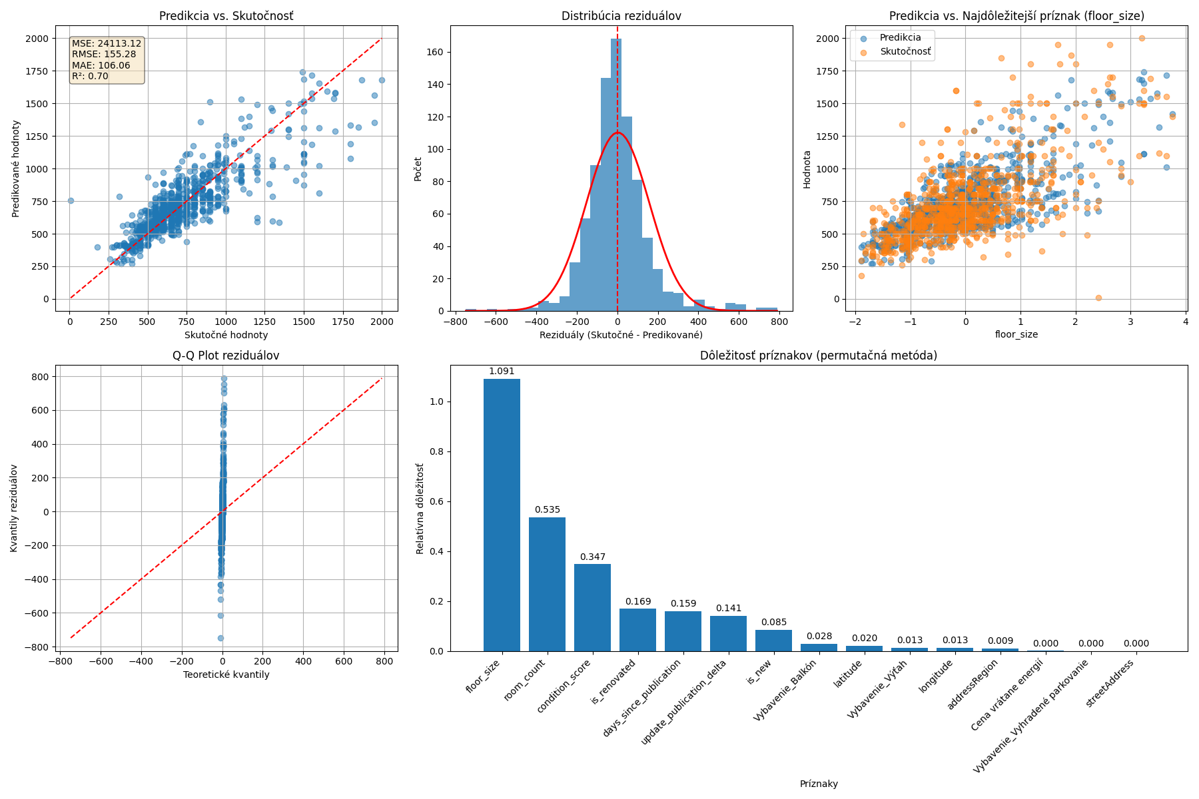
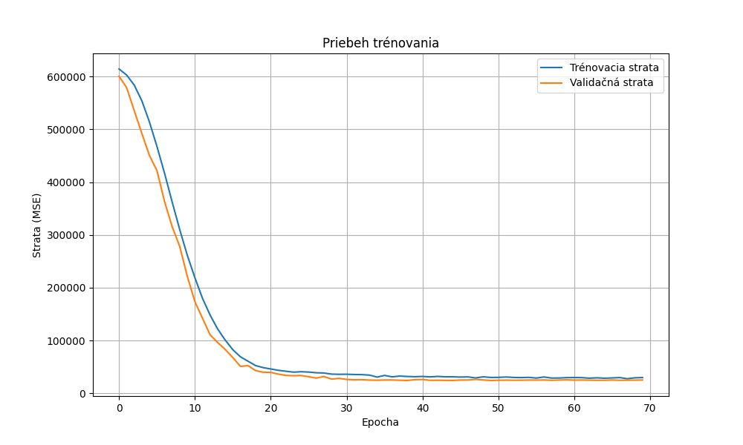
Výsledky Modelu – Byty_Prenájom
Dáta: 3351 tréning. / 837 test. vzoriek (123 príznakov).
Metriky (Test):
  RMSE: 155 EUR
  MAE: 106 EUR
  R²: 0.7041 (najnižší výkon, priestor na zlepšenie)
Notes:
Pri segmente bytov na prenájom, kde sme mali k dispozícii menší dataset – približne 3300 tréningových vzoriek – boli výsledky o niečo slabšie. Root Mean Squared Error dosiahol 155 EUR a Mean Absolute Error 106 EUR.
Koeficient determinácie R² bol 0.704, čo znamená, že model vysvetlil približne 70% variability cien. Toto je najnižšia hodnota R² spomedzi testovaných modelov a naznačuje priestor na zlepšenie, pravdepodobne kvôli menšiemu objemu dát alebo špecifikám tohto trhového segmentu.
Čo sa týka dôležitosti príznakov, opäť dominovali rozloha a počet izieb. Zaujímavosťou bola relatívne vyššia dôležitosť príznaku is_renovated (či je byt rekonštruovaný) a tiež časových faktorov, ako napríklad počet dní od publikácie inzerátu.
Diagnostické grafy ukázali o niečo väčší rozptyl predikcií v porovnaní s modelom pre predaj

Slide 10
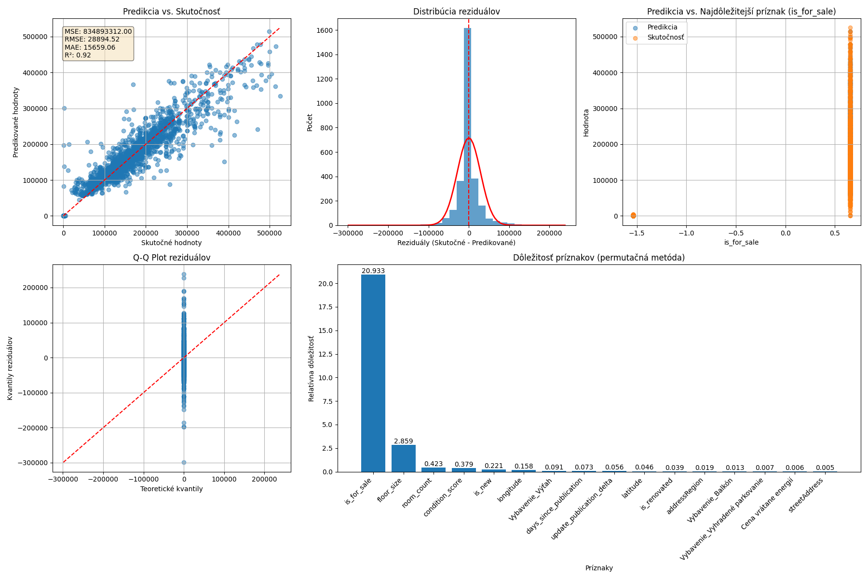
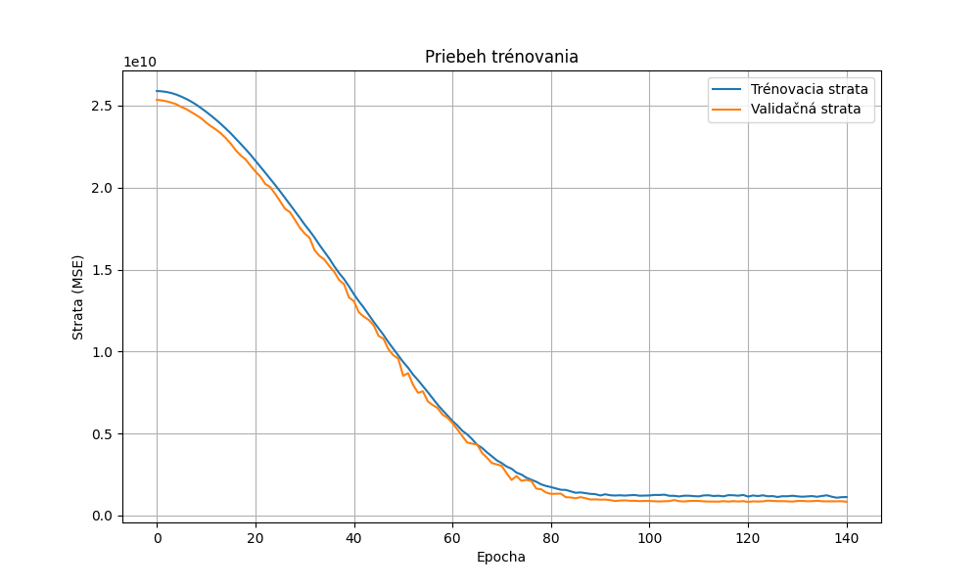
Výsledky Modelu – Byty_Combined
Dáta: 11588 tréning. / 2896 test. (124 príznakov, vrátane is_for_sale).
Celkové Metriky (Test): RMSE: 28 895 EUR, MAE: 15 659 EUR, Celkový R²: 0.9244
Separátne metriky odhalili problém:
  Predaj (is_for_sale=1): RMSE ≈ 35 793 EUR, R² ≈ 0.824
  Prenájom (is_for_sale=0): RMSE ≈ 862 EUR, R² ≈ -2.869
Notes:
Najzaujímavejšie výsledky priniesol model pre kombinovaný segment bytov, ktorý zahŕňal ponuky na predaj aj prenájom a využíval príznak is_for_sale. Tento model bol trénovaný na najväčšom datasete, takmer 12-tisíc vzorkách.
Celkové metriky na prvý pohľad vyzerali vynikajúco: celkový koeficient determinácie R² dosiahol až 0.924.
Avšak, keď sme sa pozreli na výkon modelu separátne pre podskupinu bytov na predaj a prenájom, odhalili sme kritický problém. Zatiaľ čo pre byty na predaj dosahoval model veľmi dobré výsledky, porovnateľné so špecializovaným modelom (R² okolo 0.82), pre byty na prenájom bol jeho výkon extrémne zlý. Koeficient R² tu dosiahol zápornú hodnotu -2.87, čo znamená, že model bol pre prenájmy výrazne horší ako jednoduchý odhad priemernej ceny. RMSE pre prenájom bolo tiež násobne vyššie ako pri separátnom modeli pre prenájom.
Analýza dôležitosti príznakov ukázala, že príznak is_for_sale bol absolútne dominantný. Zdá sa, že model sa naučil primárne rozlišovať tieto dva cenové režimy, ale pri optimalizácii stratovej funkcie MSE, ktorá je citlivá na veľké absolútne chyby, sa zameral hlavne na drahšie byty na predaj a presnosť pre násobne lacnejšie prenájmy bola zanedbaná. Vysoký celkový R² bol teda v tomto prípade zavádzajúci.

Slide 11
Súhrnné Zhodnotenie a Limitácie
Kľúčové limitácie:
  Statický zber dát (nezachytená dynamika).
  Kvalita/kompletnosť surových dát.
  Spracovanie lokalít (vysoká kardinalita streetAddress).
  Problém v Byty_Combined.
  Chýbajúce externé ekonomické faktory.
Možné vylepšenia:
  Dynamický (denný) zber dát.
  Pokročilejšie spracovanie lokalít.
  Iné architektúry (XGBoost) / stratové funkcie.
  Zahrnutie makroekonomických dát.
Notes:
Celkovo sa v rámci projektu podarilo vyvinúť funkčný pipeline od zberu dát až po modelovanie. Dosiahli sme sľubné výsledky najmä pre separátny model predaja bytov a tiež pre predajnú časť kombinovaného modelu.
Práca však narazila aj na niekoľko kľúčových limitácií. Statický charakter zberu dát neumožnil zachytiť plnú dynamiku trhu. Kvalita a kompletnosť dát z realitných portálov je tiež inherentným obmedzením. Spracovanie lokalizačných dát, najmä ulíc s vysokým počtom unikátnych hodnôt, predstavuje stále výzvu.
Ako sme videli, najväčším problémom bolo modelovanie veľmi heterogénnych cenových úrovní predaja a prenájmu jediným modelom s použitím MSE ako stratovej funkcie, čo viedlo k zlému výkonu pre kategóriu prenájmu v kombinovanom modeli. A nakoniec, projekt nebral do úvahy externé ekonomické faktory.
Na základe týchto zistení a limitácií vidím niekoľko smerov pre budúci vývoj. Kľúčové by bolo implementovať dynamický, ideálne denný, zber dát. Veľký potenciál na zlepšenie vidím v pokročilejšom spracovaní lokalizačných dát, napríklad pomocou presného geokódovania, integrácie dát o bodoch záujmu, alebo použitím embedding vrstiev pre adresy priamo v neurónovej sieti.
Tiež by bolo zaujímavé experimentovať s inými architektúrami modelov, ako napríklad gradient boosting stroje, alebo preskúmať iné stratové funkcie pre kombinovaný model, ktoré by lepšie vyvažovali chyby z rôznych cenových kategórií. Zahrnutie makroekonomických dát by mohlo prispieť k lepším dlhodobým predikciám.
Záverom, tento projekt úspešne demonštroval celý cyklus práce s realitnými dátami. Hoci priniesol sľubné výsledky, odhalil aj zaujímavé výzvy, najmä pri pokuse modelovať veľmi heterogénne dáta jediným modelom. Na základe výsledkov sa zdá, že trénovanie separátnych, špecializovaných modelov pre segmenty predaja a prenájmu je v súčasnosti robustnejšou a presnejšou stratégiou.

Slide 12
Ďakujem za pozornosť!

